Slide 1
আজকের ক্লাশে সকলকে
_{ম}
স্বা
গ
ত

Slide 2
পরিচিতি
মোঃ শামসুল হক
আরবী প্রভাষক
গোপালপুর হারুন অর রশিদ ফাজিল মাদরাসা, সাপাহার নওগাঁ।
শারহুল বিকায়া
আলিম প্রথম বর্ষ
হজ্জ পর্ব।
Email: Shaque2019@gmail.com

Slide 3
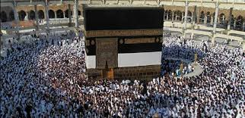
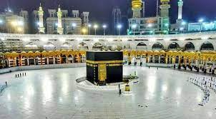
প্রিয় শিক্ষার্থী বন্ধুরা ছবীগুলোর প্রতি লক্ষ কর, বুঝতেই পারছ আমরা কি নিয়ে আলোচনা করব।

Slide 4
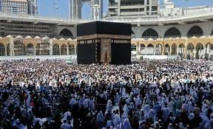
আজকের পাঠ হজ্জ

Slide 5
শিখন ফল
পাঠ শেষে শিক্ষার্থীরা যা জানতে পারবে,
১ । হজ্জের অর্থ জানতে পারবে।
২ । হজ্জ কার উপর ফরজ তা জানতে পারবে।
৩ । হজ্জ পালনের নিয়ম জানতে পারবে।

Slide 6
হজ্জের অর্থ
হজ্জের আভিধানিক অর্থঃ
১ , ইচ্ছা করা, সংকল্প করা।
২ , সাক্ষাত করা।
৩ , ইবাদাতের সংকল্প করা।

Slide 7
হজ্জের অর্থ
হজ্জের পারিভাষিক অর্থঃ ইসলামের বিশিষ্ট রুকন আদায়ের জন্য আল্লাহর ঘর যিয়ারতের ইচ্ছা করাকে হজ্জ বলা হয়।

Slide 8
একক কাজ
হজ্জের অর্থ বর্ণনা কর।

Slide 9
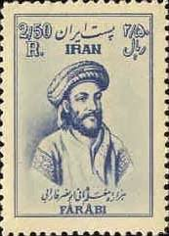
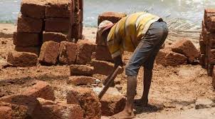
হজ্জ কার উপর ফরজ
১, স্বাধীন, গোলাম নয় তার উপর হজ্জ ফরজ।

Slide 10
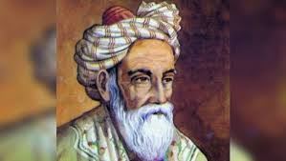
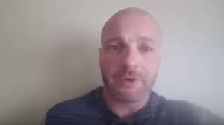
২ । মুসলিম, কাফির নয় তার উপর হজ্জ ফরজ।

Slide 11
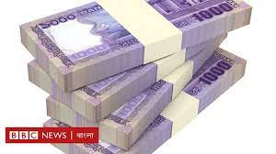
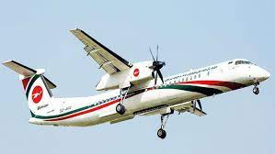
৩ । যার পাথেয় ও যানবাহন আছে।

Slide 12
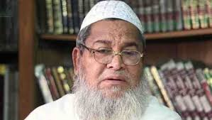
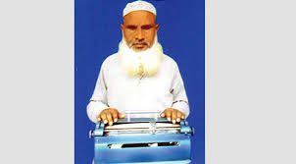
৪ । দৃষ্টিশক্তি সম্পন্ন, অন্ধের উপর হজ্জ ফরজ নয়।

Slide 13
৫ । যার রাস্তা নিরাপদ,

Slide 14
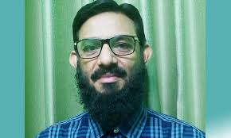
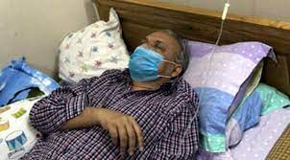
৬ । যে সুস্থ, তাই রুগ্ন ব্যক্তির উপর হজ্জ ফরজ নয়।

Slide 15
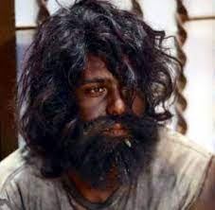
৭ । প্রাপ্ত বয়স্ক ও স্থির মস্তিস্ক হওয়া, তাই পাগলের উপর হজ ফরজ নয়।

Slide 16
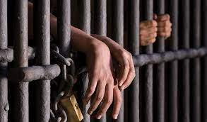
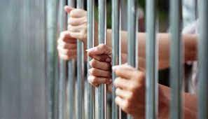
৮ । কারা-বন্দি না হওয়া।

Slide 17
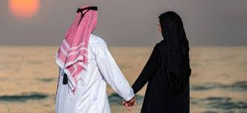
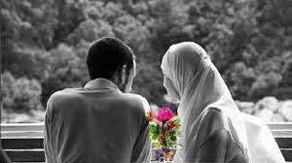
৯ । মহিলাদের সাথে মুহাররাম থাকা।

Slide 18
জোড়ায় কাজ
কার উপর হজ্জ ফরজ ? বিস্তারিত বর্ণনা কর।

Slide 19
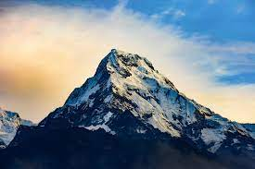
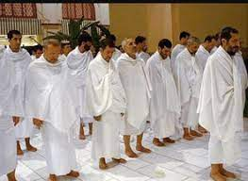
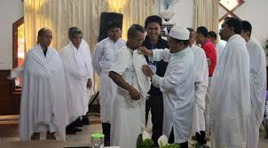
হজ্জ পালনের নিয়ম
মিকাত
(১) মিকাতে গিয়ে অজু করা, (গোসল করা ভালো) সেলাইবিহীন একটি লুঙ্গি ও চাদর পরিধান করে দু রাকায়ত সালাত পড়া।

Slide 20
হজ্জ পালনের নিয়ম
(২) মাসজিদুল হারামে গিয়ে পবিত্র কাবা ঘর সাত বার তাওয়াফ করা।

Slide 21
হজ্জ পালনের নিয়ম
(৩) তাওয়াফ শেষে সাফা-মারওয়া সায়ি করা।

Slide 22
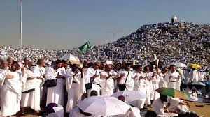
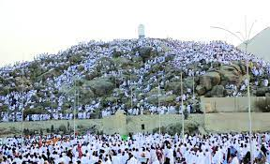
হজ্জ পালনের নিয়ম
(৪) ৮ম তারিখে আবার ইহরাম বেঁধে মিনা থেকে আরাফায় অবস্থান সহ অন্যান্য সকল নিয়ম পালন করা।

Slide 23
মূল্যায়ন
(১) হজ্জের আভিধানিক অর্থ কি? উঃ (ক) ইচ্ছা করা, (খ) চলা, (গ) ভ্রমন, (ঙ) দাঁড়া।
(২) হজ্জ ফরজ হওয়ার জন্য শর্ত কয়টি? উঃ (ক) ৬ টি, (খ) ৭ টি, (গ) ৮ টি, (ঙ) ৯ টি।
(৩) কোথায় ইহরাম বাঁধতে হয়? উঃ (ক) মাক্কায়, (খ) মদিনায়, (গ) মিকাতে, (ঙ) হিযাজে।

Slide 24
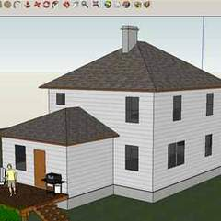
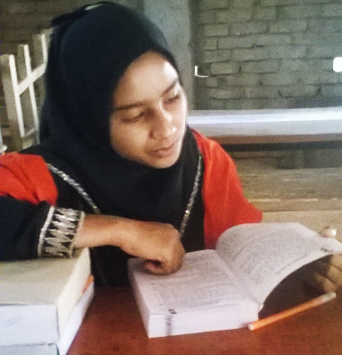
বাড়ির কাজ
হজ্জের নিয়মগুলি বাসায় প্রস্তুত কর।

Slide 25
আলোচনা
শেষে
সকলকে
অশেষ
ধন্যবাদ
জ্ঞানই
শক্তি।

